Slide 1
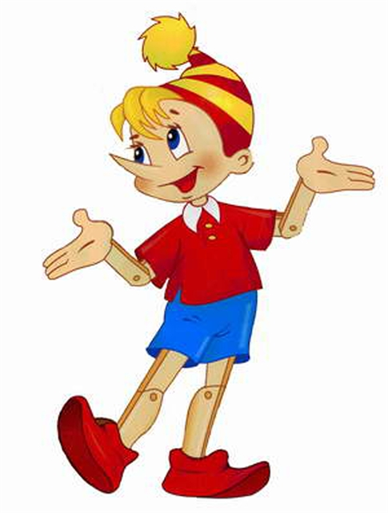
Цель, которую
ставлю перед собой:
Хочу узнать…
Буду стараться…

Slide 2
Минутка выразительного чтения
Я боюсь, я боюсь Волка и кукушку. Я боюсь, я боюсь Жабу и лягушку. Я боюсь, я боюсь Муравья и мушку. И ужа, и ежа, И чижа, и стрижа. Поглядите, как дрожат Ушки на макушке.

Slide 3
Лев Николаевич Толстой

Slide 4
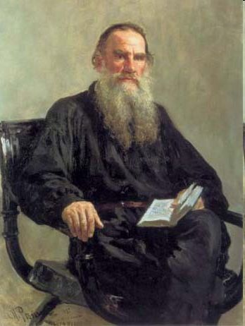
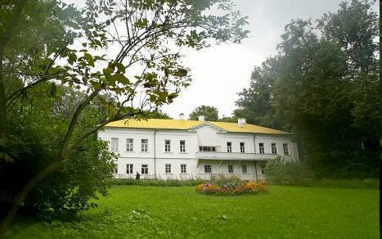
Толстой Лев Николаевич (1828 – 1910), прозаик, драматург, публицист. Родился 9 сентября (по старому стилю 28 августа) в имении Ясная Поляна Тульской губернии. По происхождению принадлежал к древнейшим аристократическим фамилиям России. Получил домашнее образование и воспитание.

Slide 5
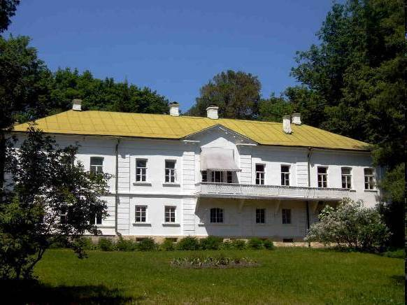
Музей в Ясной поляне.
Музей основан в 1921г . Привычный Толстому облик усадьбы, во многом сохранился до наших дней.

Slide 6
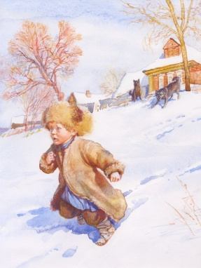
Л. Н. Толстой «Филипок»

Slide 7
Словарная работа
слобода
пострелёнок
бедовый

Slide 8
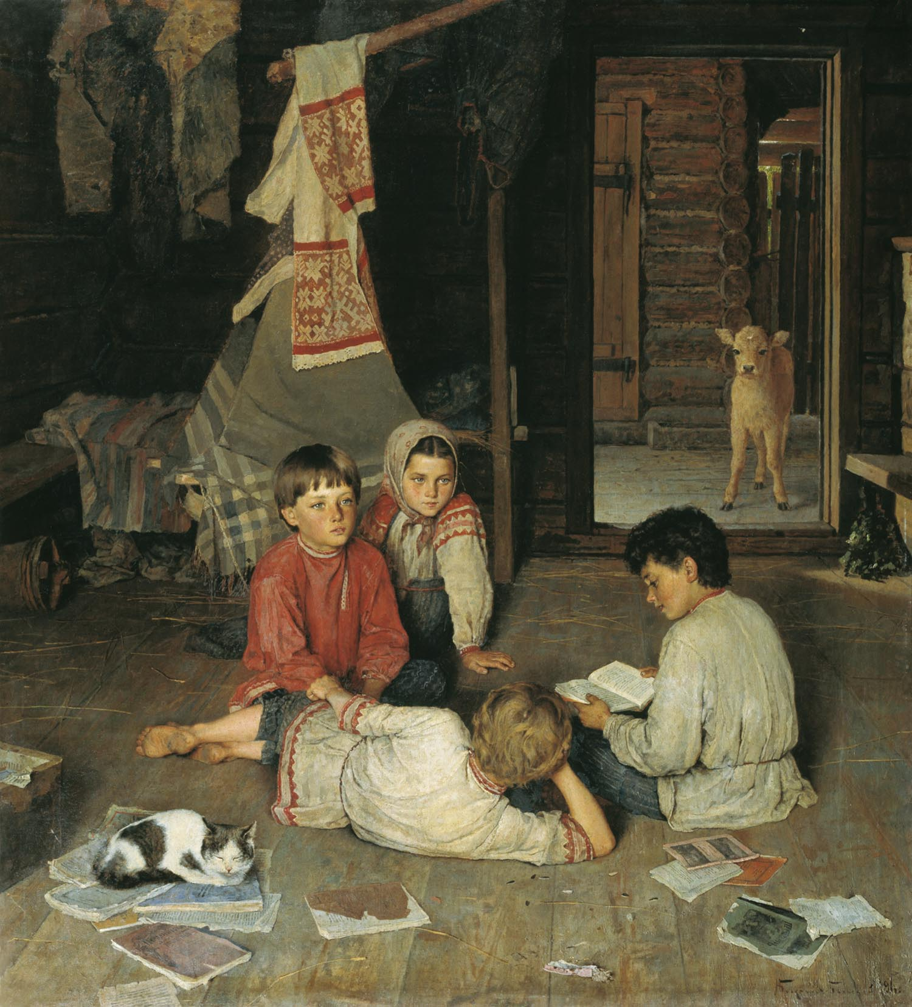

Slide 9
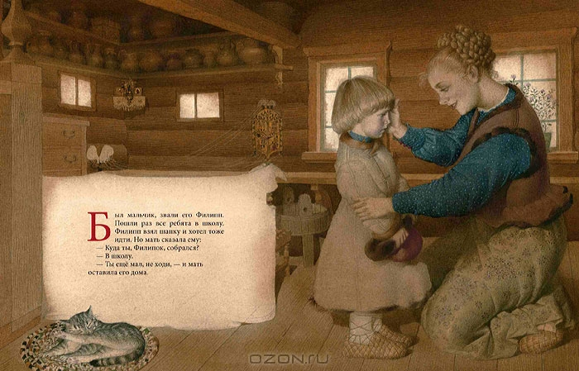

Slide 10
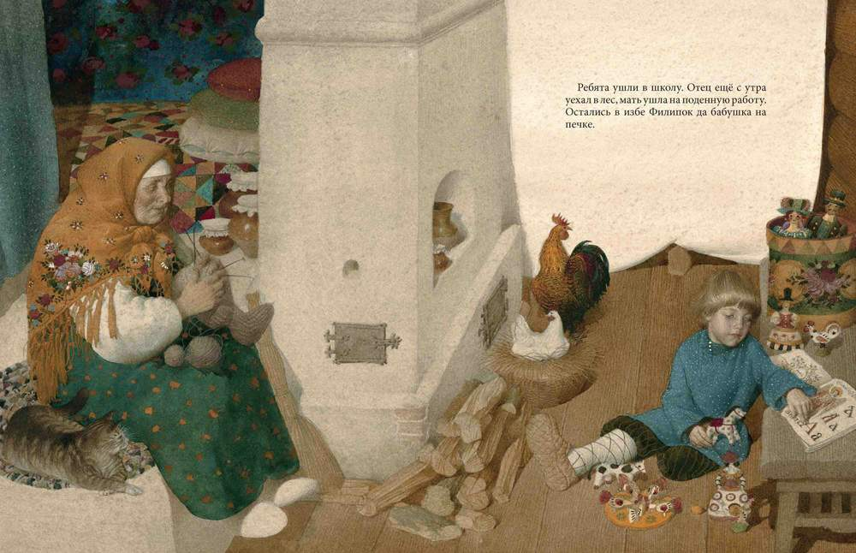

Slide 11
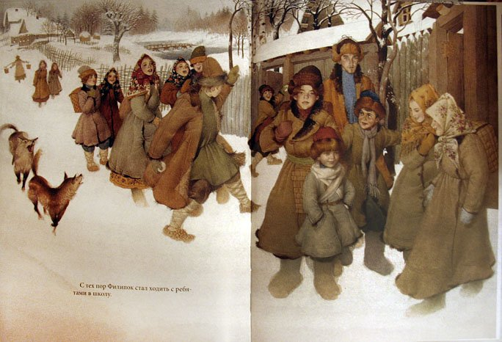

Slide 12
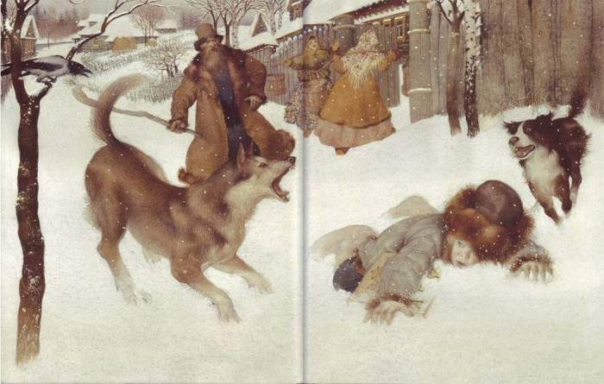

Slide 13
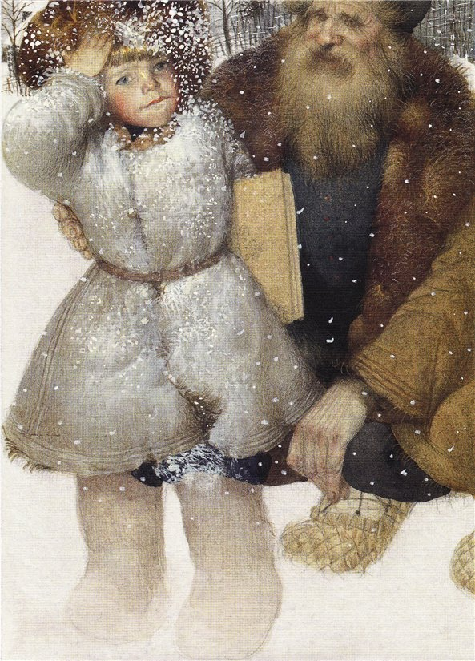

Slide 14
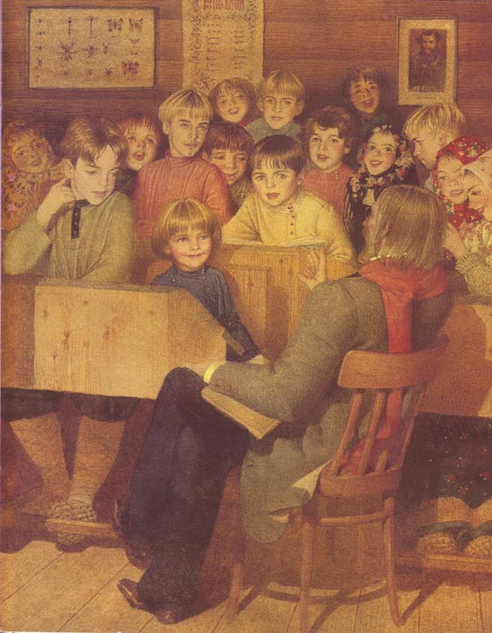

Slide 16
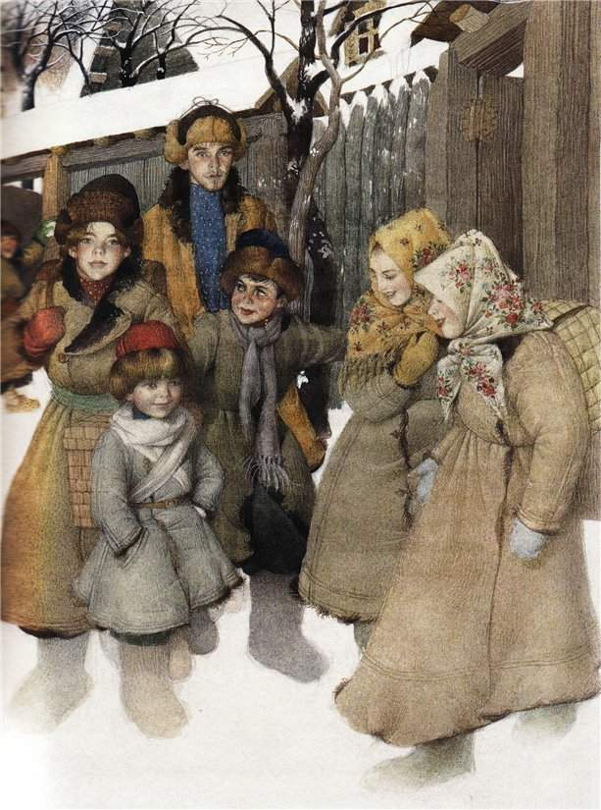

Slide 17
-Почему Филипок не ходил с ребятами в школу?
-Что приключилось мальчиком по дороге?
-Почему в школе малыш испугался?
-Как он начал складывать своё имя?
-Чем закончился рассказ?
-Почему Филипок решил пойти в школу?

Slide 18
Вычитайте понравившийся вам эпизод

Slide 19
Оцени свою работу:
- Старался. Всё получилось.
- Старался. Получилось не всё.
- Не старался.

Slide 20
-Что для себя полезного взяли с этого урока?
-Довольны ли вы своей работой на уроке?
-С какими трудностями вы столкнулись во время работы?
-Остались ли у вас вопросы?

Slide 21
Спасибо за работу!

